Slide 1
ANUALIDADES
Las anualidades son una serie de pagos o ingresos que se realizan de manera periódica, generalmente en intervalos regulares, como mensual, trimestral, semestral o anual.
Este término no implica que los pagos deban ser anuales; puede referirse a cualquier secuencia de pagos regulares. En finanzas, las anualidades son fundamentales para la planificación financiera, ya que permiten prever los montos y tiempos exactos de los pagos

Slide 2
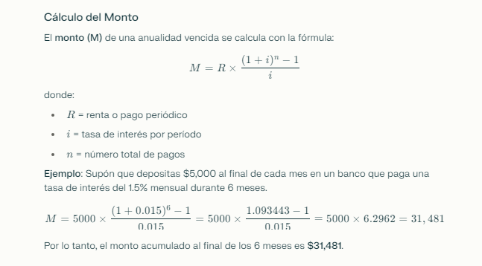
Anualidades Vencidas
Las anualidades vencidas son aquellas en las que los pagos se realizan al final de cada período. Son comunes en situaciones como préstamos y arrendamientos. Los cálculos fundamentales para este tipo de anualidades incluyen el monto acumulado, el valor actual, la renta y el número de pagos.

Slide 3
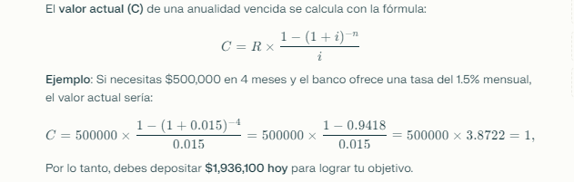
Cálculo del Valor Actual

Slide 4
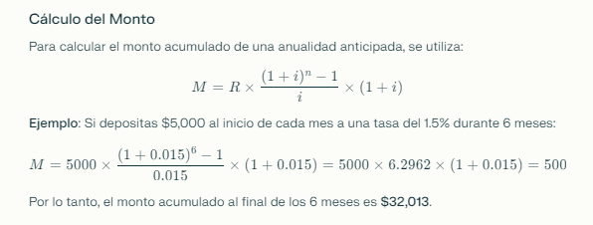
Anualidades Anticipadas
Las anualidades anticipadas son aquellas en las que los pagos se realizan al inicio de cada período. Esto afecta el cálculo del monto y del valor presente

Slide 5
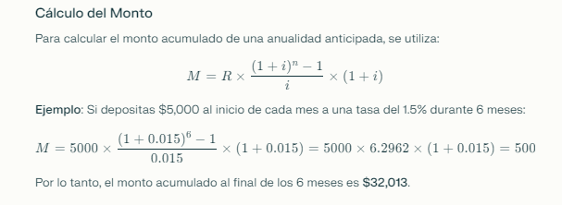

Slide 6
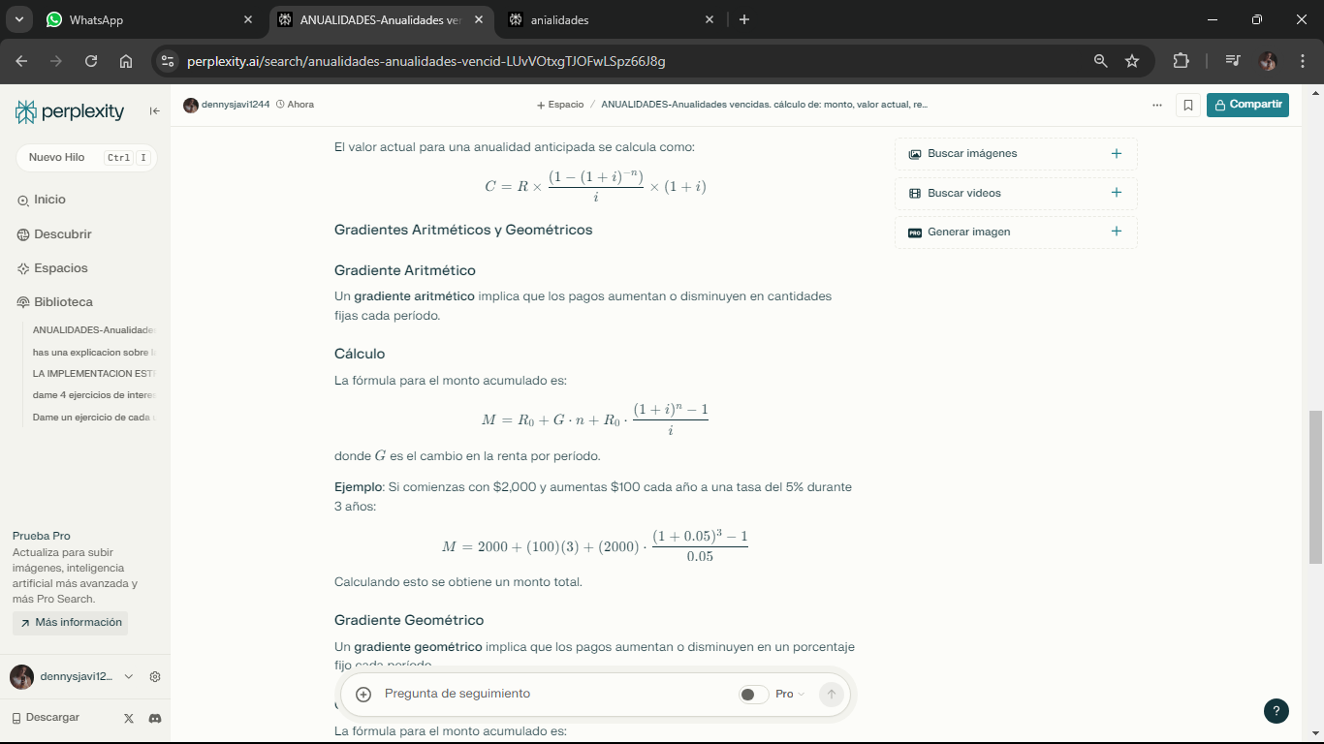
Cálculo del Valor Actual
Mejorar su presentación

Slide 7
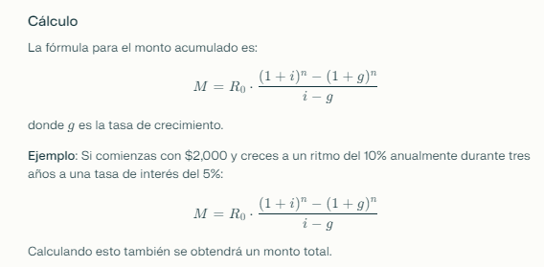
Gradiente Geométrico
Un gradiente geométrico implica que los pagos aumentan o disminuyen en un porcentaje fijo cada período

